Slide 1
Тест по теме «Сила упругости. Закон Гука»

Slide 2
F_{упр}
1
F_{упр}
F_{упр}
_{А}
_{Б}
4
2
₀
х
₀
х
3
₀
х
F_{упр}
F_{упр}
_{В}
_{Г}
₀
₀
х
х
Ответ: В
Ответ: Г
I вариант II вариант

Slide 3
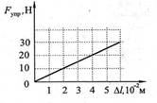
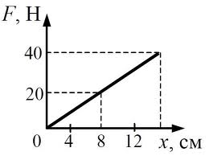
Ответ: Б (500 Н/м)
Ответ: В (250 Н/м)
I вариант II вариант

Slide 4
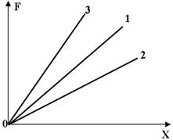
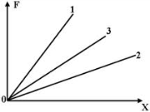
Ответ: В (3)
Ответ: Г
(k₁ > k₃ > k₂)
I вариант II вариант

Slide 5
4. Пружину, жесткость которой 100 Н/м, разрезали на две равные части. Чему равна жесткость каждой пружины?
А. 50 Н/м Б. 100 Н/м
В. 200 Н/м Г. 400 Н/м
4. Резиновый жгут разрезали на 2 равные части и сложили их вместе. Как изменится эквивалентная жесткость получившейся системы?
А. Увеличится в 2 раза Б. Увеличится в 4 раза
В. Уменьшится в 2 раза Г. Уменьшится в 4 раза
Ответ: В (200 Н/м)
Ответ: Б
I вариант II вариант

Slide 6
Тема урока:
Механические свойства
твердых тел.

Slide 7
Механическое напряжение
Механическое напряжение – это сила упругости, действующая на единицу площади. Оно равно отношению модуля силы упругости, возникающей при деформации, к площади поперечного сечения образца, перпендикулярного направлению действия силы.

Slide 8
$$ε −относительное удлинение$$
$$ε= \frac{\left|∆l\right| }{l_{0}}= \frac{\left|l−l_{0}\right|}{l_{0}}$$

Slide 9
Е$− модуль упругости$
$или модуль Юнга$
$$Е=\frac{σ}{\left|ε\right|}$$
$\left[Е\right]$ = Па

Slide 10
$$Е=\frac{σ}{\left|ε\right|}$$
Е =$σ$, если
$$ε=1.$$
$$ε=\frac{\left|l−l_{0}\right|}{l_{0}}$$
1 $=\frac{\left|l−l_{0}\right|}{l_{0}}$
$$l=2l_{0}$$

Slide 11
Модуль упругости (модуль Юнга) Е
некоторых материалов
Вещество | Е, ГПа
Алюминий | 70
Латунь | 100
Свинец | 17
Серебро | 80
Сталь | 210

Slide 12
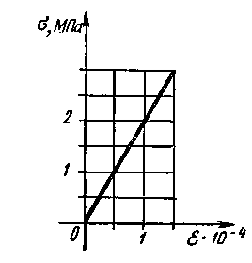

Slide 13
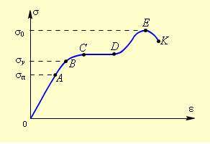
Диаграмма
растяжения
$σ$пч
Участок ОА –
упругие деформации: выполняется закон Гука.

Slide 14
Диаграмма
растяжения
$σ$пч
$$\text{σ}\text{п }\text{– }$$
$\text{предел пропорциональности}\text{:}\text{ максимальное значение напряжения, при котором еще выполняется закон Гука}$.

Slide 15
Диаграмма
растяжения
$σ$пч
Участок АВ –
упругие деформации, но закон Гука не выполняется.

Slide 16
$σ$пч
Диаграмма
растяжения
$$\text{σ}\text{у} \text{– }$$
$\text{предел }\text{упругости:}\text{ максимальное} \text{напряжени}\text{е}\text{, при котором еще}\text{ не возникают} \text{остаточные деформации}$.

Slide 17
Диаграмма
растяжения
$σ$пч
Участок ВС –
пластические деформации.

Slide 18
Диаграмма
растяжения
$σ$пч
Участок СD –
область текучести

Slide 19
Диаграмма
растяжения
$σ$пч
$$\text{σ}\text{п}\text{ч } \text{– }$$
$\text{предел }\text{прочности: }\text{напряжени}\text{е}\text{, при котором }\text{тело начинает разрушаться}$.

Slide 20
Предел прочности на растяжение 𝜎_{пч}
Вещество | 𝜎_{пч,} МПа
Алюминий | 100
Латунь | 50
Свинец | 15
Серебро | 140
Сталь | 500

Slide 21
Диаграмма
растяжения
$σ$пч
Участок ЕК –
разрушение (разрыв) тела.

Slide 22
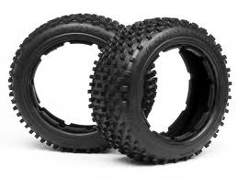
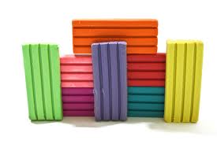
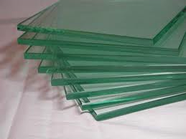
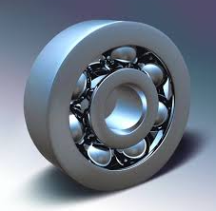
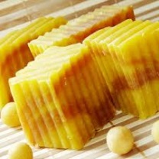
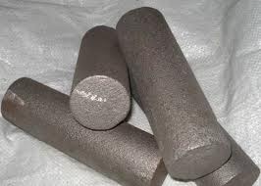
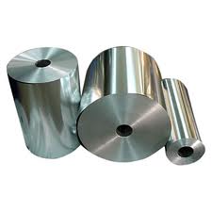
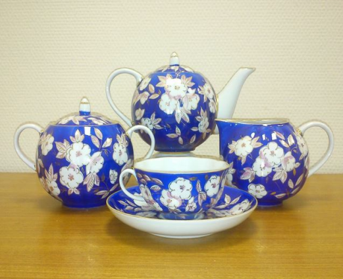
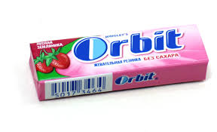
Механические свойства твердых тел
прочность
упругость
пластичность
хрупкость
резина
пластилин
стекло
сталь
чугун
воск
человеческое тело, кости и сухожилия
алюминий
Биологическая ткань допускает восьмикратную упругую деформацию.
фарфор
Жевательная
резинка

Slide 23
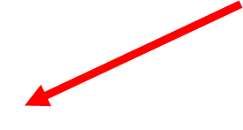
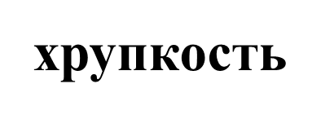
$σ$пч
Диаграмма
растяжения
упругость
пластичность
прочность

Slide 24
Запасом прочности (или коэффициентом безопасности) называется отношение предела прочности к максимально допустимому механическому напряжению.
$$n= \frac{σ_{пч}}{σ_{доп}}$$

